Slide 1
Министерство науки и образования Российской Федерации
Муромский институт
федерального государственного бюджетного образовательного учреждения
высшего образования
«Владимирский государственный университет
имени Александра Григорьевича и Николая Григорьевича Столетовых»
(МИВлГУ)
БАКАЛАВРСКАЯ РАБОТА
Тема: «Разработка системы распознавания точечной маркировки на поверхностях чёрных металлов»
Выполнил:
Студент ПМИ-117
Лазарева Е.Ю.
Муром, 2021

Slide 2
Входные и выходные данные
Входные данные:
a) набор смоделированных исходных изображений для проверки правильности работы разрабатываемой информационной системы;
b) среда программирования Visual Studio Code;
c) язык программирования Python;
d) библиотеки Tkinter, OpenCV, Numpy и Tensorflow.
Выходные данные: текст распознанной матричной маркировки.
2/17

Slide 3
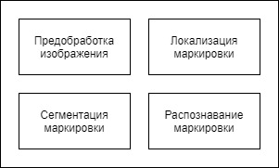
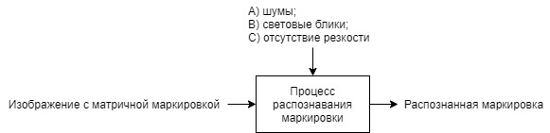
Моделирование ИС
Рисунок 1 – Модель «черного ящика»
Рисунок 2 – Модель состава
3/17

Slide 4
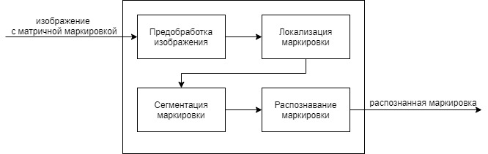
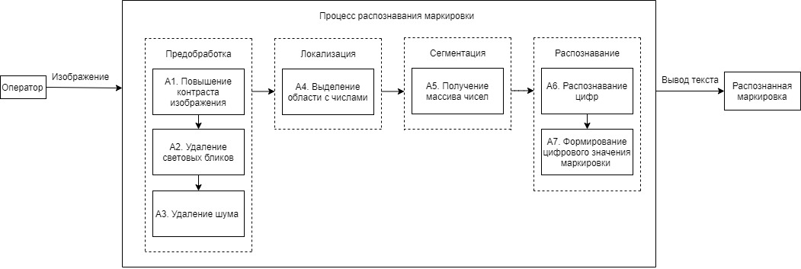
Моделирование ИС
Рисунок 3 – Структурная модель
Рисунок 4 – Функциональная модель
4/17

Slide 5
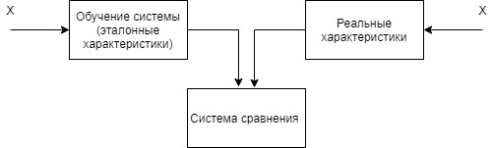
Моделирование ИС
Рисунок 5 – Общая схема процесса распознавания
5/17

Slide 6
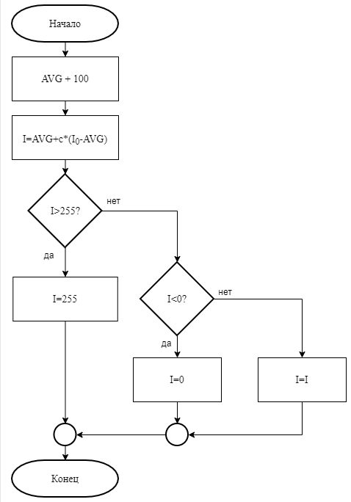
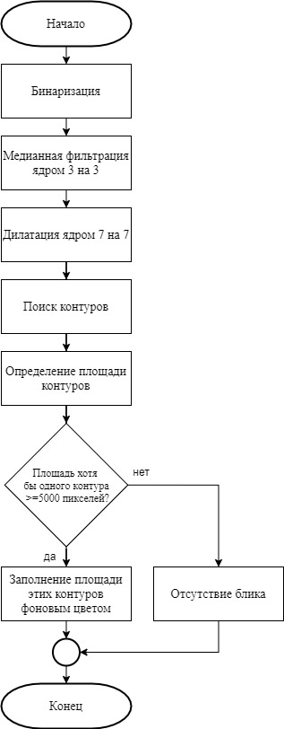
Алгоритмы работы ИС
Рисунок 6 – Блок-схема алгоритма А1 (повышение контраста)
Рисунок 7 – Блок-схема алгоритма А2 (удаление световых бликов)
6/17

Slide 7
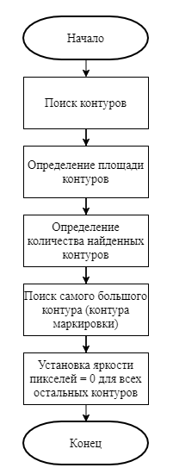
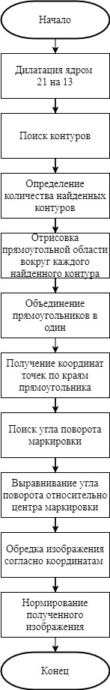
Алгоритмы работы ИС
Рисунок 8 – Блок-схема алгоритма А3 (удаление шума)
Рисунок 9 – Блок-схема алгоритма А4 (выделение области с числами)
7/17

Slide 8
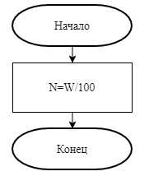
Алгоритмы работы ИС
Рисунок 10 – Блок-схема алгоритма А5 (получение массива чисел)
8/17

Slide 9
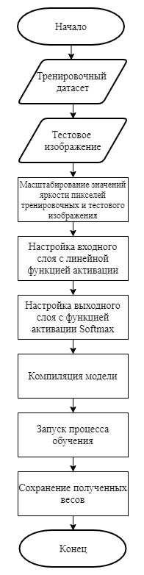
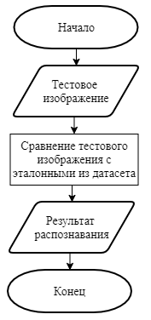
Алгоритмы работы ИС
Рисунок 11 – Блок-схема алгоритма А6 (распознавание цифр, обучение)
Рисунок 12 – Блок-схема алгоритма А6 (распознавание цифр, распознавание)
9/17

Slide 10
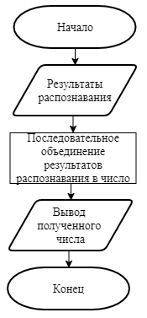
Алгоритмы работы ИС
Рисунок 13 – Блок-схема алгоритма А7 (формирование цифрового значения маркировки)
10/17

Slide 11
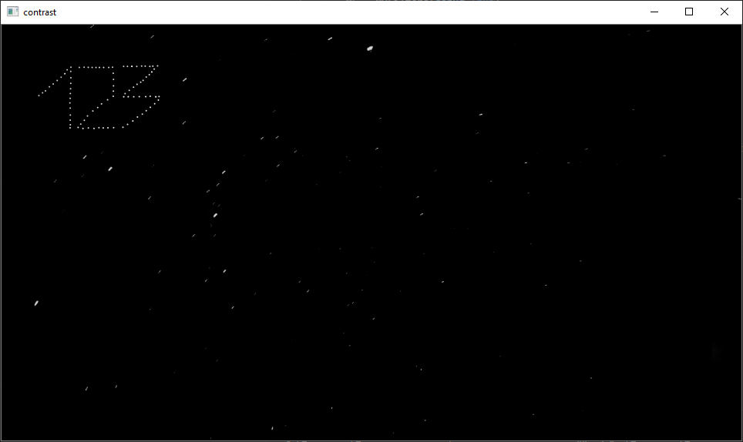
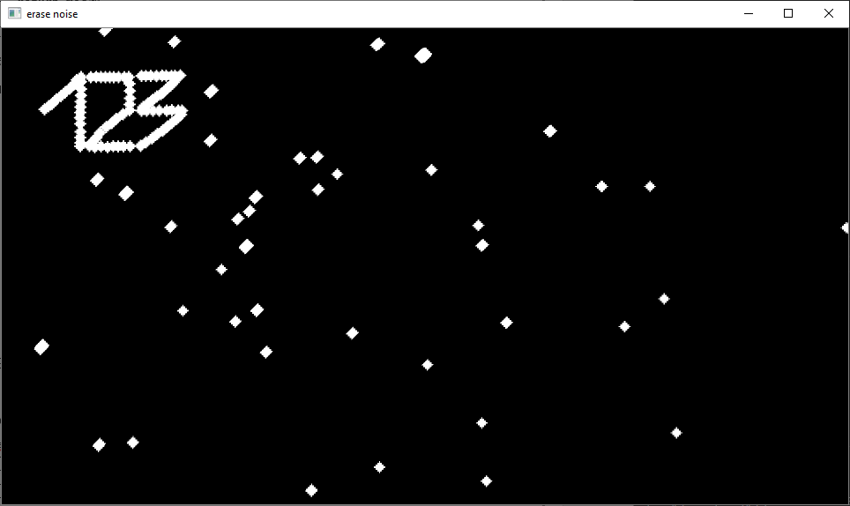
Процесс распознавания маркировки
Рисунок 14 – Изображение с повышенным контрастом
и удаленным бликом
Рисунок 15 – Выделение маской мелких дефектов изображения
11/17

Slide 12
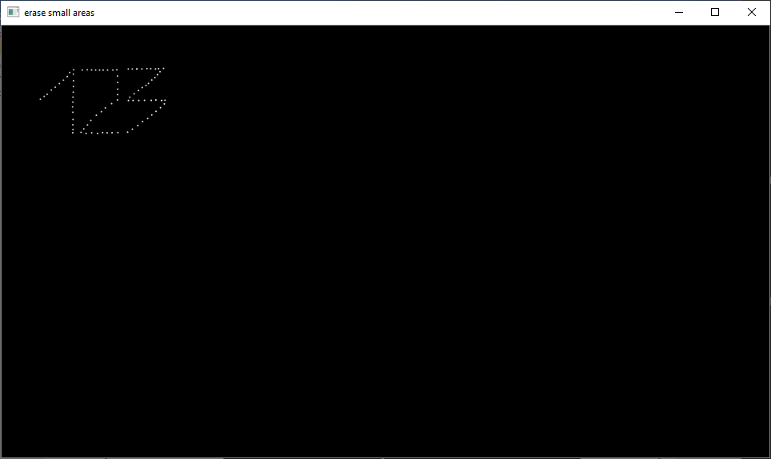
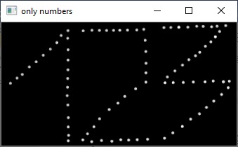
Процесс распознавания маркировки
Рисунок 16 – Результат работы алгоритмов блока предобработки
Рисунок 17 – Локализованная маркировка
12/17

Slide 13
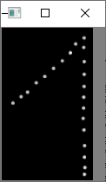
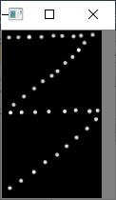
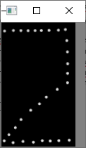
Процесс распознавания маркировки
Рисунок 18 – сегментированная цифра 1
Рисунок 20 – сегментированная цифра 3
Рисунок 19 – сегментированная цифра 2
13/17

Slide 14

Процесс распознавания маркировки
Рисунок 21 - Вывод результата распознавания
14/17

Slide 15
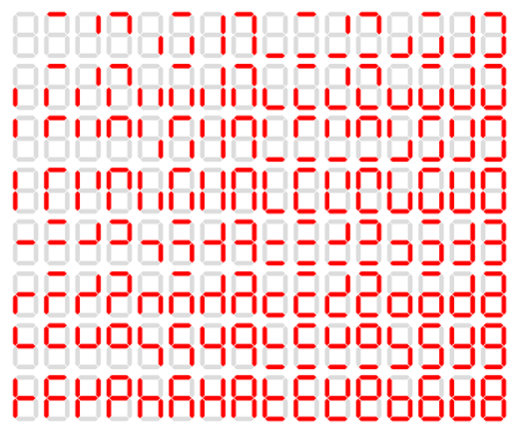
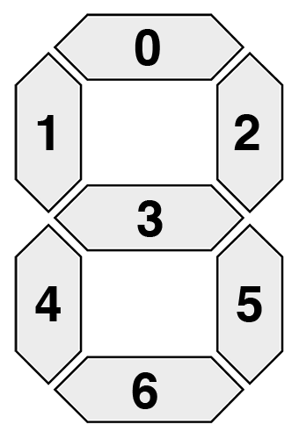

Возможные варианты улучшения качества распознавания
Вариант 1. Распознавание через OpenCV и Python
Рисунок 22 – Пример сегментации цифры
Рисунок 23 – Датасет из цифр
Рисунок 24 – Варианты отображения цифр на дисплее
15/17

Slide 16
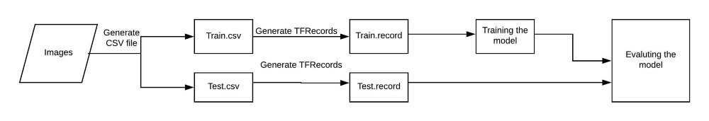
Возможные варианты улучшения качества распознавания
Вариант 2. TensorFlow Object Detection API
Рисунок 25 – Процесс распознавания маркировки с использованием TensorFlow Object Detection API
16/17

Slide 17
Спасибо за внимание!
17/17

